Slide 1
Accidents de bureau
Kit formation Sécurité pour nouveaux embauchés
Module TCNT 1.1

Slide 2
Les objectifs du module
A l’issue de ce module :
Vous connaîtrez les principaux risques liés à vos activités quotidiennes dans les bureaux et lors des trajets.
Vous serez capables de faire la différence entre les bons et mauvais comportements dans les bureaux et lors des trajets.
Vous connaîtrez les règles de conduite si vous conduisez un véhicule pour Total.

Slide 3
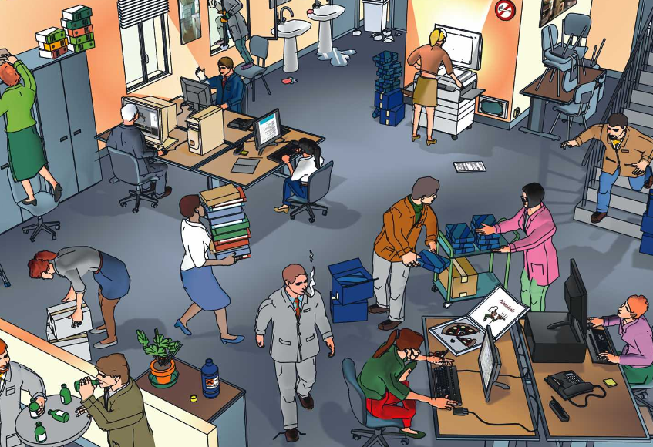

Slide 4
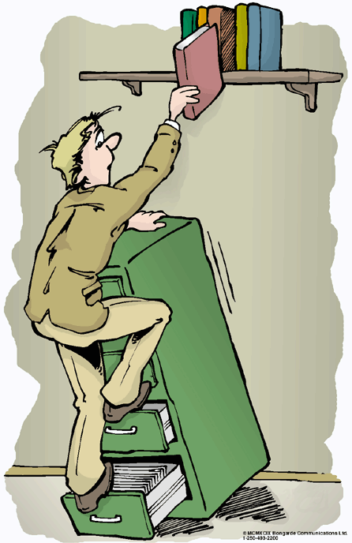
LES RISQUES AU BUREAU
TOP 5 des accidents 2015 (M&S)
  Chute dans escaliers ou montée descente de véhicule
  Trébucher en marchant
  Glisser en marchant
  Chute / basculement d'objet
  Accident de camion
Ce TOP 5 totalise 50 % des TRIR
10 % des accidents arrivent à du personnel du bureau

Slide 5
Accident de déplacement
Tomber dans les escaliers
  Tenez la rampe
    En descendant et en montant
  Ne descendez pas les marches 4 à 4
  Prenez l'ascenseur
Trébucher ou se cogner....
  Pas de câbles électriques dans les passages
  Ne laissez pas vos tiroirs ouverts
  Ne courez pas dans les couloirs
  Ordre et rangement du bureau
Glisser
  Attention aux sols mouillé (opérations de nettoyage)
  Signalez les fuites
  Attention à la neige et à la glace : parkings
Attention à la circulation interne dans les parkings

Slide 6



Accidents liés au travail de bureau
Porter des charges
  Utilisez les muscles des jambes pour lever une charge, jamais le dos ou les bras, qui doivent rester droits
    Formation !
Attention aux objets lourds placés en hauteur
Se couper
  Utilisez des ciseaux plutôt qu'un cutter
  Utilisez un cutter de sécurité
    Portez des gants
Prenez le temps de lire le mode d'emploi des équipements

Slide 7
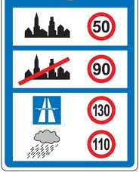



Circulation – Déplacement en véhicule
Respectez les limitations de vitesse,
adaptez votre vitesse aux condition de circulation
Garez vous en marche arrière
  Pour repartir en toute sécurité
  (et non pas pour évacuer plus vite !)
Mettez la ceinture
  Ceinture à l'avant et à l'arrière
Ne téléphonez pas en roulant
  Même avec un kit mains libres ou une oreillette
  (règle du Groupe)
Respectez les temps de conduite
Ne buvez pas avant de conduire !
  Attention aux pots de départ, séminaires, cocktails
    Prévoir éventuellement des transports collectifs

Slide 8


Imprudences
Risque de chute
  Ne montez pas sur une chaise à roulettes
  Ne vous balancez pas en arrière sur votre
  chaise
  Ne grimpez pas sur les meubles
Risque d’électrocution
  Ne bricolez pas l'électricité
  Débranchez avant toute intervention
  Signalez tout problème

Slide 9
Les bons comportements
Ne pas courir
Ne pas se balancer sur sa chaise
Eviter les imprudences
Tenir la rampe
Évacuer en cas d’alarme (sûreté/attentat, blessé, feu)
Respecter les principales interdictions (ne pas fumer…)

Slide 10

Règle d’or n°2 - rappel

Slide 12




Les règles d'or au bureau
02 – Circulation – Déplacement À PIED
Trébucher ou se cogner....
  Ordre et rangement du bureau
    Pas de câbles électriques dans les passages
    Ne laissez pas vos tiroirs ouverts
  Ne courez pas dans les couloirs
Tomber dans les escaliers
  Prenez l'ascenseur autant que possible
  Dans les escaliers, tenez la rampe en descendant et en montant
  Ne descendez pas les marches 4 à 4
Glisser
  Attention aux sols mouillés
  Attention à la neige et à la glace
Se faire écraser
  Attention à la circulation interne (parking)
  Utilisez les cheminements piétons
  En mission sur un site industriel, attention aux engins et véhicules

